Slide 1

云安全建设体会
腾讯云安全团队

Slide 2

目录
背景
架构
平台安全
安全服务
挑战

Slide 3



背景——腾讯云安全
入侵检测
DDoS防护
应急响应
漏洞扫描
内容监控

Slide 4
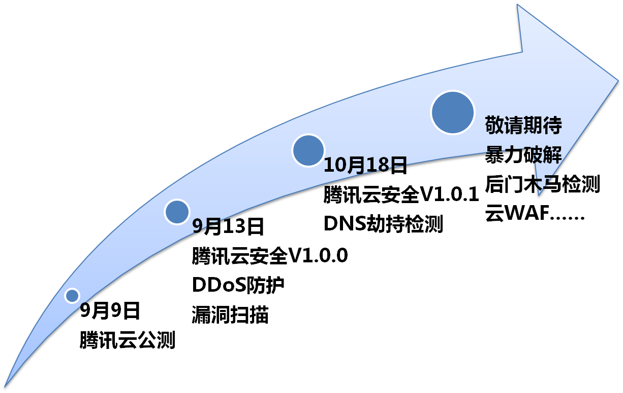
背景——版本

Slide 5
目录
背景
架构
平台安全
安全服务
挑战

Slide 6
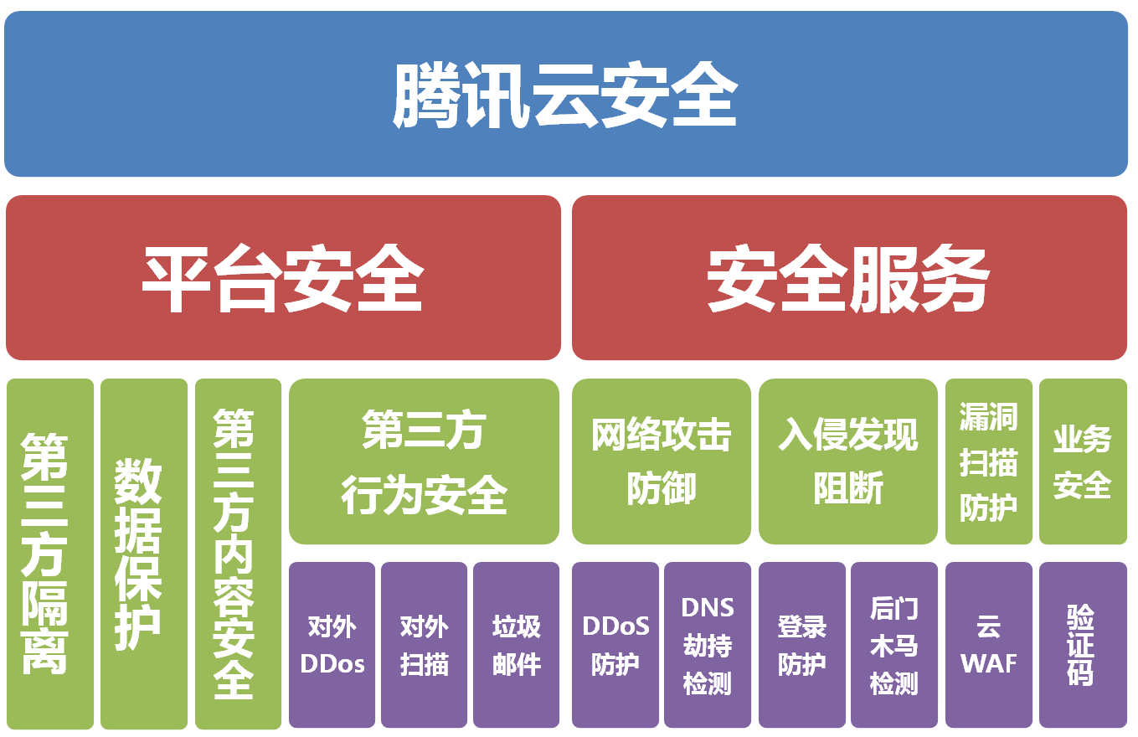
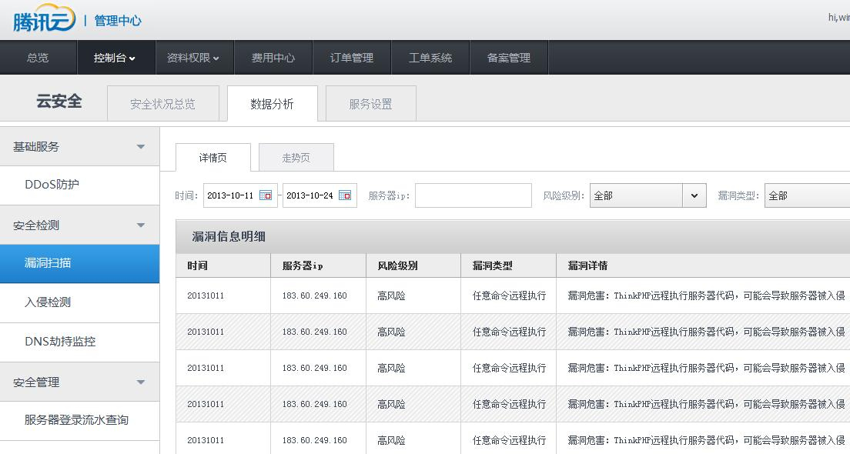
架构

Slide 7
目录
背景
架构
平台安全
  第三方隔离
  云主机恶意行为监控
安全服务
挑战

Slide 8
平台安全——第三方隔离
基础保障

Slide 9
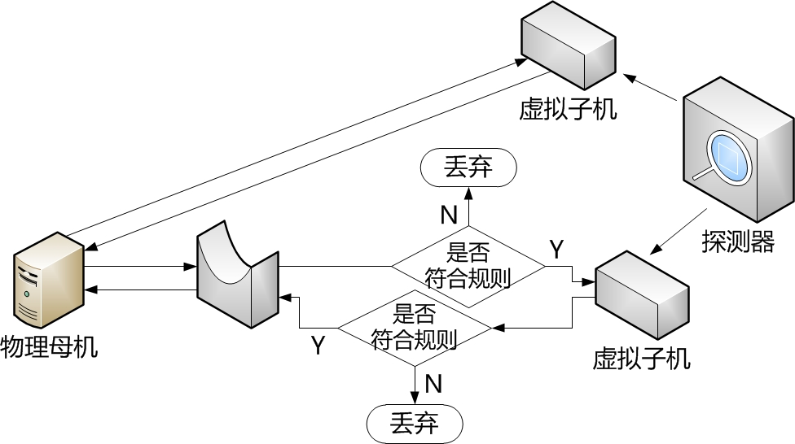
平台安全——第三方隔离
17000+虚拟机
轮询
探测
网桥
105424条规则
软件防火墙

Slide 10
平台安全——云主机恶意行为监控
责任和义务

Slide 11
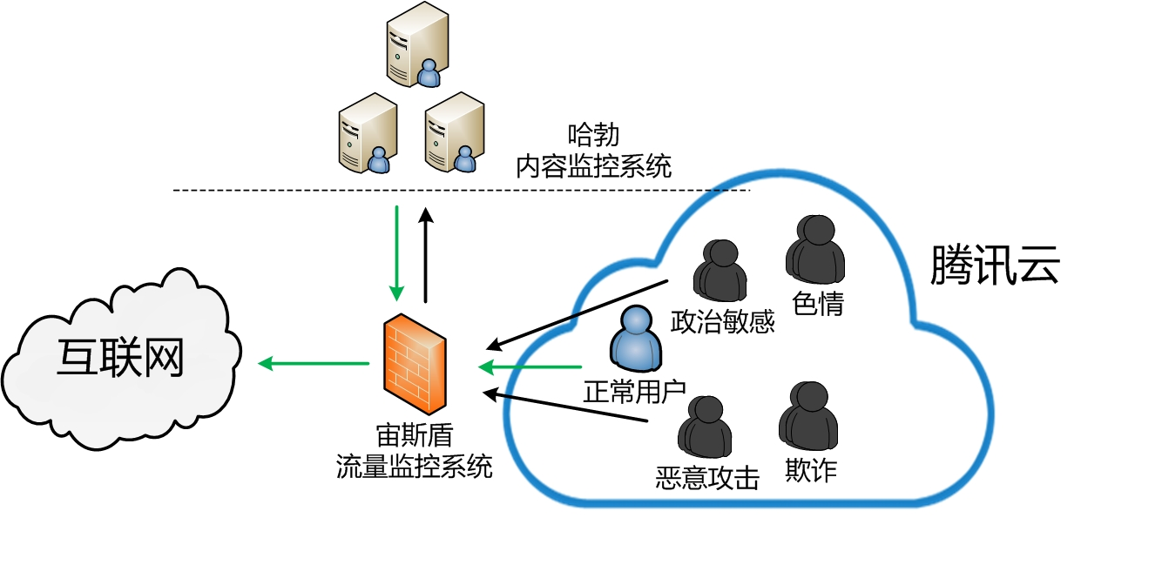
平台安全——云主机恶意行为监控
68W则广告
每天4W+APP
处罚

Slide 12
目录
背景
架构
平台安全
安全服务
  网络攻击防御
  入侵发现阻断
  漏洞扫描防护
挑战

Slide 13
安全服务——网络攻击防御
DDoS是最常见的攻击
口碑

Slide 14




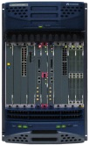

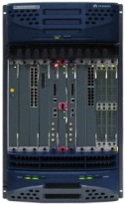

安全服务——DDoS防护
骨干网
分层防御清洗
购买清洗服务
城域网
管理中心
腾讯网络
检测中心
路由器
流量及攻击日志
清洗中心
管理流量
清洗前流量
IDC1
IDC2
……
IDCn
清洗后流量

Slide 15
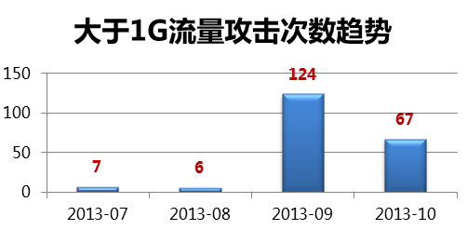
安全服务——DDoS防护
累计520次
大于1G 204次
成功防御

Slide 16
安全服务——入侵发现阻断
数据安全
被黑
拖库

Slide 17
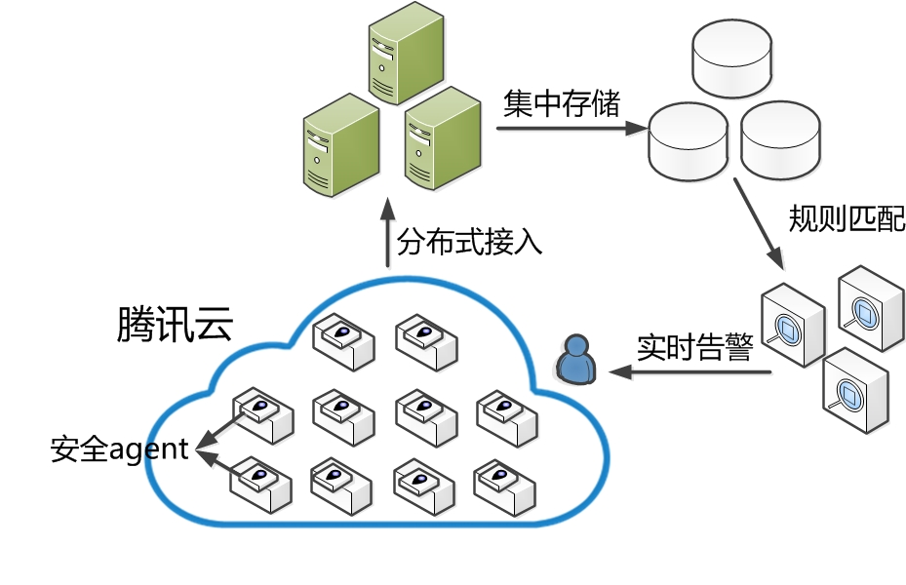
安全服务——入侵发现阻断

Slide 18
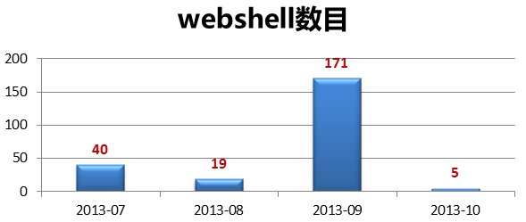
安全服务——入侵发现阻断

Slide 19
安全服务——漏洞扫描防护
推广重点
重在体验

Slide 20
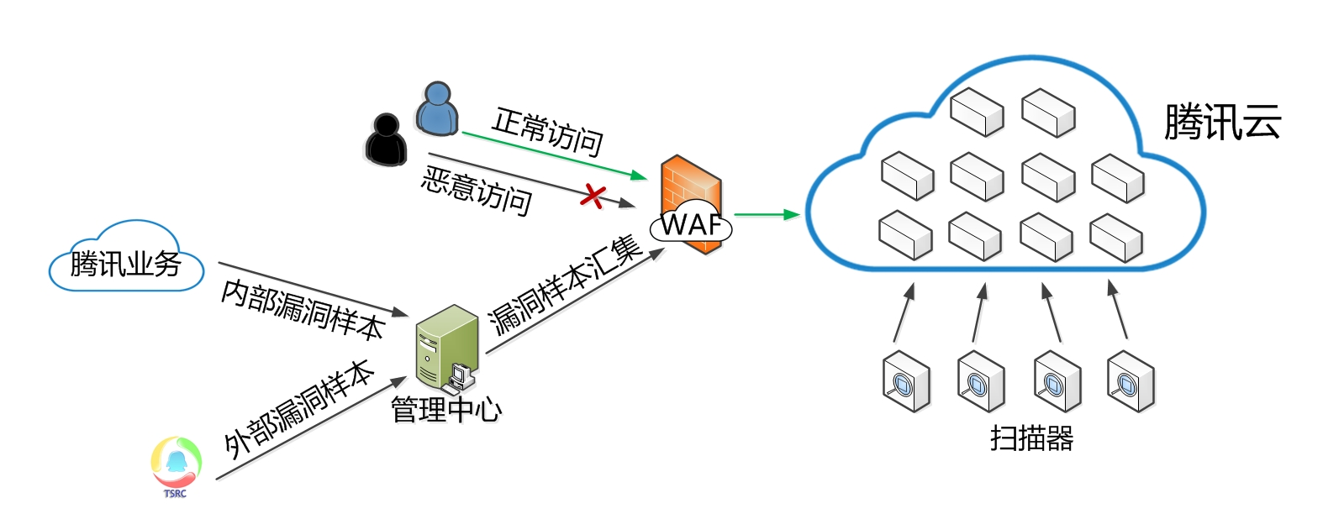
安全服务——漏洞扫描防护

Slide 21
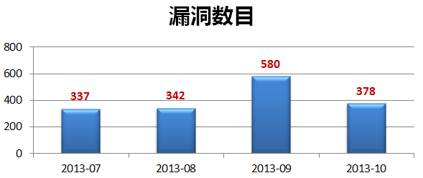
安全服务——漏洞扫描防护

Slide 22



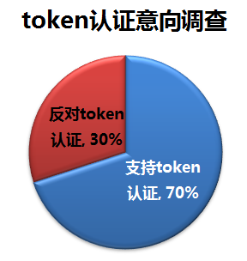
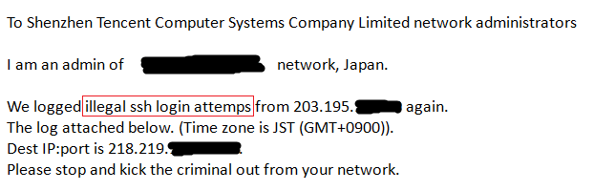





挑战
安全责任
信任关系
用户体验
生态圈

Slide 23
Thanks！

